Slide 1
配套本PPT的视频链接：https://www.bilibili.com/video/BV1b54y1U7AG

Slide 2
https://www.github.com/mysterywolf/RT-Thread-wrapper-of-uCOS-III
μCOS-III Wrapper
RT-Thread操作系统的μC/OS-III兼容层
满鉴霆
Meco Man

Slide 3
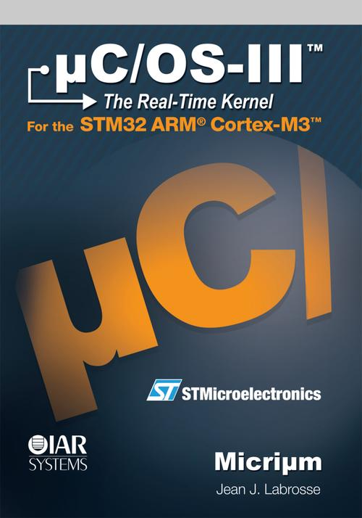
https://www.github.com/mysterywolf/RT-Thread-wrapper-of-uCOS-III
2000年被清华大学邵贝贝教授引进国内
中国工程师接触的最早的RTOS
20年间众多高校以μC/OS为蓝本教授嵌入式操作系统，培养了一批人才、工程师

Slide 4
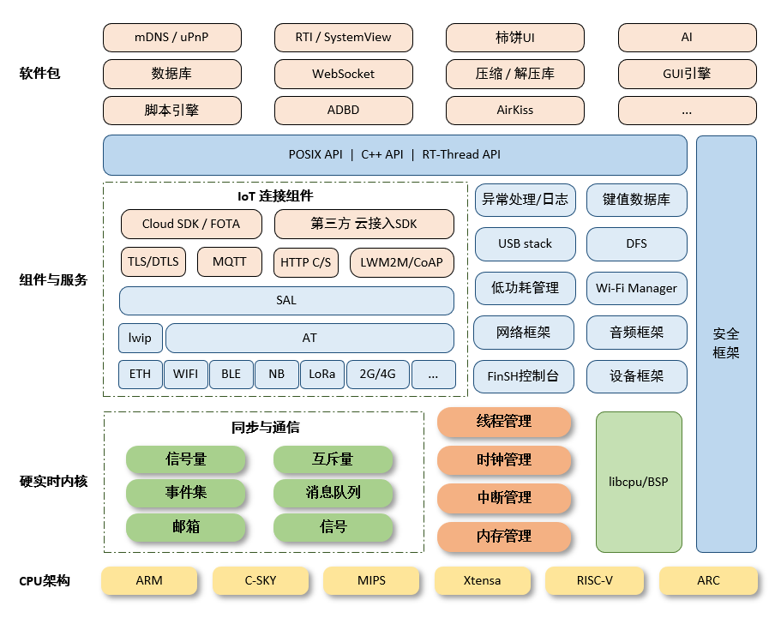


Slide 5
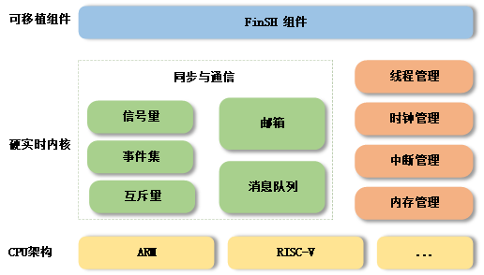
RT-Thread Nano 一个极简版的硬实时内核
https://www.github.com/RT-Thread/rtthread-nano

Slide 6
https://www.github.com/mysterywolf/RT-Thread-wrapper-of-uCOS-III
μCOS-III Wrapper
RT-Thread操作系统的μC/OS-III兼容层
让基于μC/OS-III开发的应用层无感地迁移到RT-Thread操作系统
在兼容层的设计、编写上尊重原版μC/OS-III，
保证原版μC/OS-III的原汁原味

Slide 7
https://www.github.com/mysterywolf/RT-Thread-wrapper-of-uCOS-III
没有实现兼容的API：仅1个
void OSTaskTimeQuantaSet (OS_TCB *p_tcb, OS_TICK time_quanta, OS_ERR *p_err);
在3.03.00基础上，实现μCOS-III全版本兼容（3.00.00-3.08.00）

Slide 8
https://www.github.com/mysterywolf/RT-Thread-wrapper-of-uCOS-III
本兼容层实现了
1. 原版详尽的错误检查和错误代码反馈（OS_ERR *p_err）
2. 任务内建消息队列、任务内建信号量机制的相关API全部实现
3. 任务嵌套挂起
4. 消息队列清空 OSQFlush()
5. 内核对象放弃等待 OSxxxPendAbort() 放弃一个/放弃所有
6. 广播信号量 OS_OPT_POST_ALL
7. 统计任务（OS_StatTask()、os_stat.c）
CPU使用率的计算策略和原版μCOS-III完全一致
用户仅需调用OSStatTaskCPUUsage全局变量即可获取当前的CPU使用率

Slide 9
https://www.github.com/mysterywolf/RT-Thread-wrapper-of-uCOS-III
仅8个API存在轻度功能受限（不影响正常功能） OSxxxxPost函数无法使用OS_OPT_POST_NO_SCHED选项
没有实现广播消息队列 OS_OPT_POST_ALL
事件标志组（事件集）必须bit置1为事件发生

Slide 10
https://www.github.com/mysterywolf/RT-Thread-wrapper-of-uCOS-III
本兼容层适合于
1.之前学习过μCOS-III操作系统，意图转向学习RT-Thread国产操作系统。本兼容层可以帮您用已有的μCOS-III编程经验和习惯快速将项目跑起来，日后在应用过程中深入熟悉RT-Thread的API函数，逐步向RT-Thread过度，降低您的学习门槛和时间成本。有了本兼容层，对RT-Thread API以及编程风格的不熟悉再也不是您学习RT-Thread的阻力！
2.当需要快速基于RT-Thread开发产品，但是工程师之前均采用μC/OS开发，从未用过RT-Thread的开发经验。本兼容层可以帮助让工程师快速基于μC/OS开发经验开发产品，简化软件的重用、缩短微控制器新开发人员的学习过程，并缩短新设备的上市时间。

Slide 11
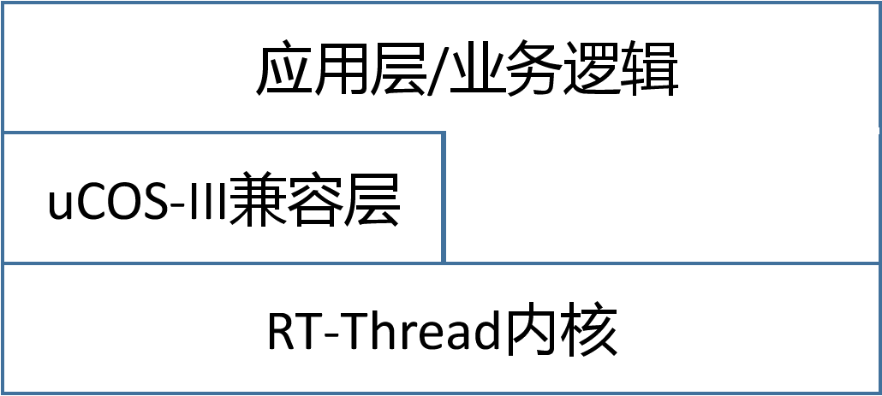
https://www.github.com/mysterywolf/RT-Thread-wrapper-of-uCOS-III
本兼容层适合于
3.现有任务（线程）模块采用μCOS-III编写，想要用在基于RT-Thread的工程上
4.老项目需要从μCOS-III操作系统向RT-Thread操作系统迁移

Slide 12
https://www.github.com/mysterywolf/RT-Thread-wrapper-of-uCOS-III
本兼容层适合于
5.避免在从μCOS-III迁移到RT-Thread时，由于μCOS-III的编程经验导致的思维定式引发的错误，这种错误一般很难被发现
例如：1.两个操作系统对于任务/线程挂起、解挂函数的区别。
RT-Thread不支持任务嵌套挂起、解挂
μCOS-III支持任务嵌套挂起、解挂
2.两个操作系统软定时器的延时参数
3.任务堆栈的数据类型不同

Slide 13

https://www.github.com/mysterywolf/RT-Thread-wrapper-of-uCOS-III
本兼容层适合于
6.本兼容层实现了与Micriμm公司专门为其旗下产品μC/OS等开发的专用软件μC/Probe的对接，可以通过该软件以图像化形式查看、调试RT-Thread内核以及μCOS-III兼容层的相关信息
OSTaskCreate()....

Slide 14
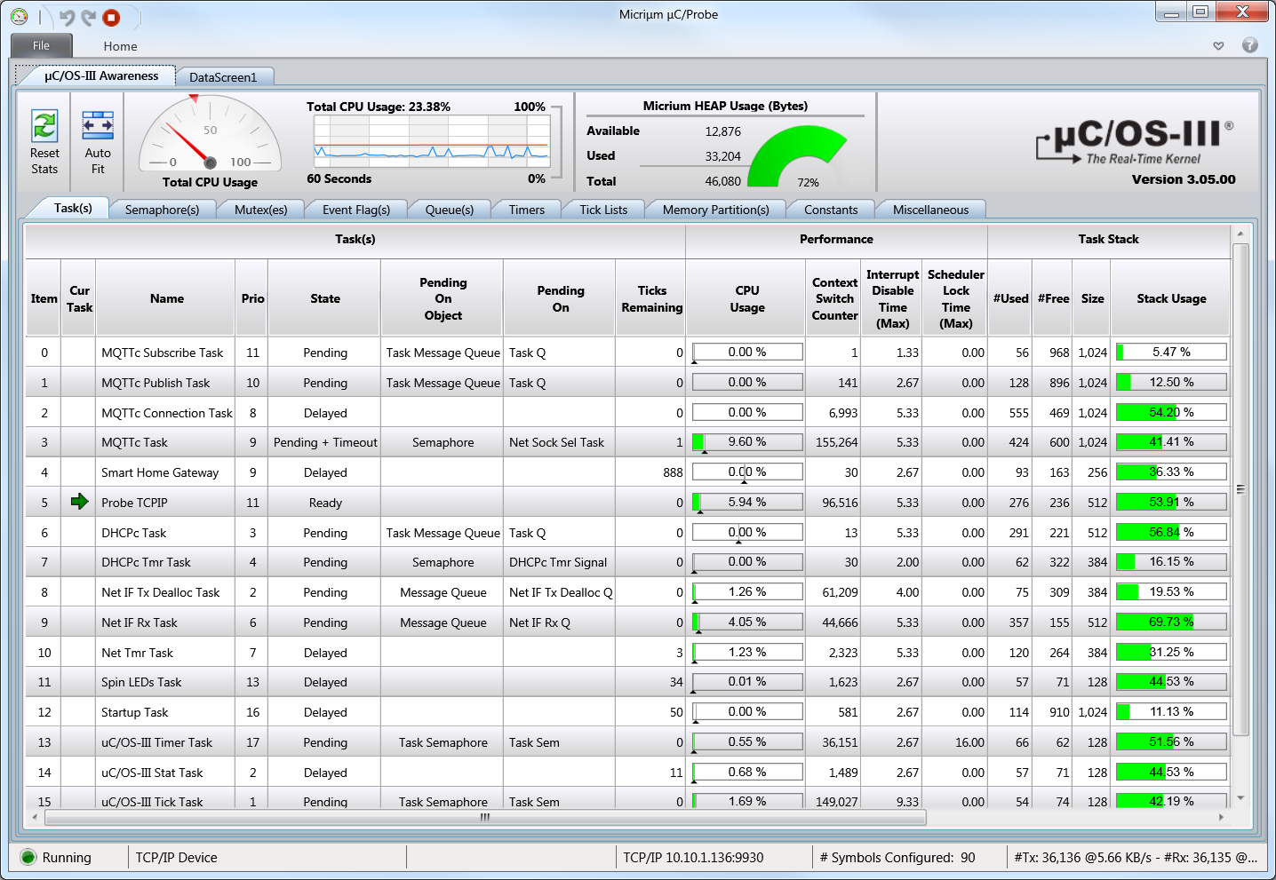

Slide 15
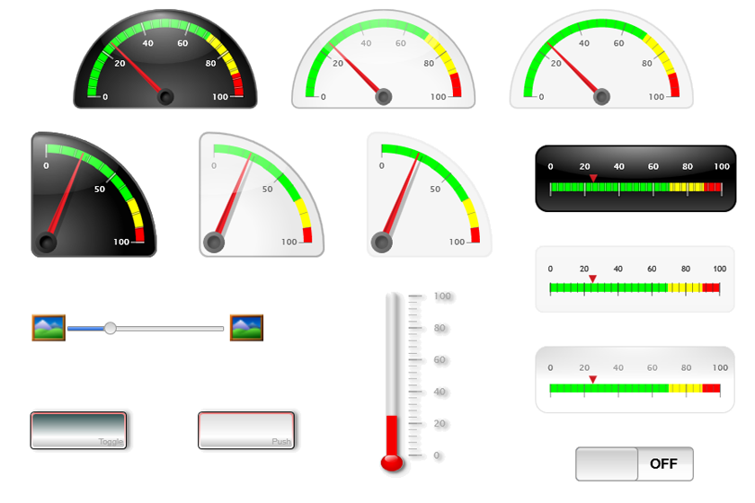

Slide 16
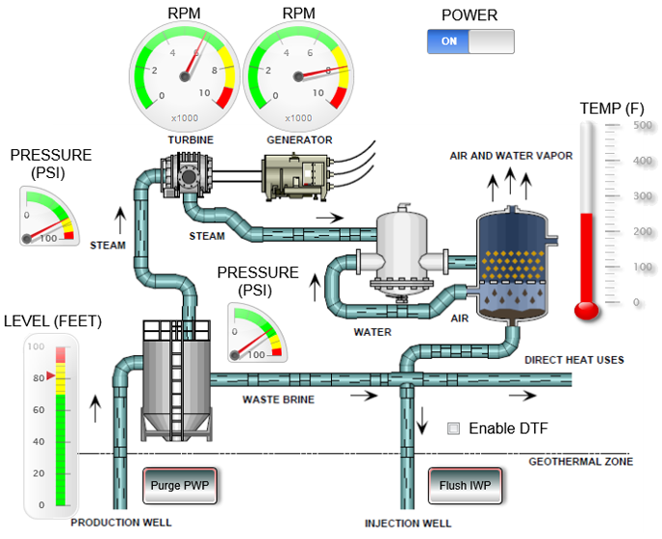

Slide 17
https://www.github.com/mysterywolf/RT-Thread-wrapper-of-uCOS-III
更多详细说明请仔细阅读readme.md或wiki_CN.html文件
wiki_CN.html是readme.md导出的HTML版本

Slide 18
未来计划：实现RT-Thread操作系统的μCOS-II兼容层
呼吁：精通FreeRTOS的大佬可以考虑写一个FreeRTOS兼容层

Slide 19
友情链接：RT-Thread的CMSIS-RTOS接口封装层
https://github.com/RT-Thread-packages/CMSIS

Slide 20
https://www.github.com/mysterywolf/RT-Thread-wrapper-of-uCOS-III
演示

